Slide 1
Les ogres dans les contes
Par Carole MAKKE

Slide 2
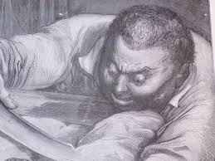
Quesqu’ un ogre ?
On appelle ogre, dans les contes de fées et dans les légendes, un personnage mythique, où il est représenté comme un géant effrayant, avide de chair humaine, en particulier de celle des petits enfants.

Slide 3
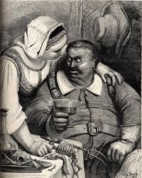
D’ où vient le mot OGRE ?
Le mots ogre vient du latin orcus, « enfer », son féminin est ogresse.

Slide 4
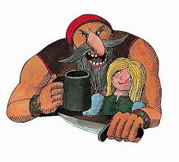
Y a-t-il des ogres gentils ?
Dans un livre de Tomi Ungerer, Le géant de Zeralda, une petite fille cuisine si bien pour l'ogre que celui-ci cesse d'avoir envie de manger des enfants. ... Cette tendance s'inscrit jusque dans contes comme Le petit ogre veut aller à l'école, Ogre-doux, ou encore L'ogre qui avait peur des enfants.

Slide 5
Merci !

